Slide 1
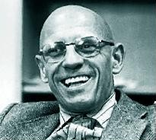
Foucault
Durf te denken

Slide 2
Werken
1961 Geschiedenis van de waanzin.
1963 Geboorte van de kliniek
1966 De woorden en de dingen.
1969 L'archéologie du savoir
1970 De orde van het spreken
1975 Disicipline, Toezicht en Straf.
1976 De wil tot weten
1984 Het gebruik van de lust
De zorg voor zichzelf

Slide 3
Vertoog
De moderne westerse mens is het resultaat van een cultureel en maatschappelijk proces
Foucault laat zien hoe historisch gezien bepaalde ideeën, bijvoorbeeld via de geneeskunde, de psychiatrie of via een juridische code, mensen normaliseren
Een vertoog is het spreken van een bepaalde groep (bijvoorbeeld politiek, wetenschap, literatuur, 'alledaags') waarmee de betreffende groep de werkelijkheid structureert en daarmee impliciet vastlegt wat normaal, en dus goed is

Slide 4
Vertoog

Slide 5
Macht
Soevereine macht
Disciplinerende macht

Slide 6
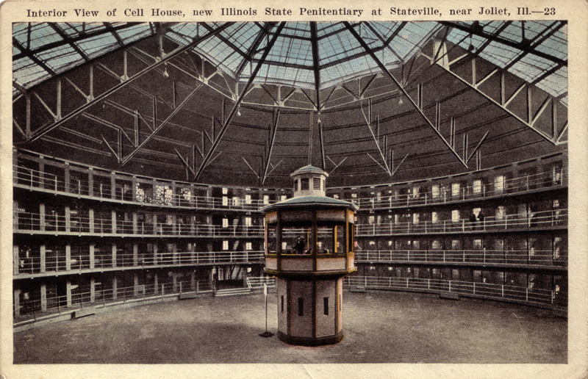
Panopticum

Slide 7
Panopticum
Latijn/Grieks: 'alziend’
1 bewaker in de toren ziet iedereen
Gevangenen zien elkaar niet door individuele cellen
Gevangenen weten niet of ze daadwerkelijk gezien worden maar het besef dat ze gezien zouden kunnen worden, verandert hun gedrag

Slide 9
